Slide 1
Program för anställningsbarhet -Färdigheter inom livsmedelsindustrin
M2.5
Att övervinna sexism
www.3kitchens.eu

Slide 2
01
Innehåll
Förstå sexism i köket
02
Dina rättigheter att bemöta sexism på arbetsplatsen
03
Stödjande nätverk

Slide 3
01
Förstå sexism i köket

Slide 4
Förstå sexism i köket
I denna känsliga modul kommer vi att utforska hur sexism ser ut i köket, ge praktiska exempel och erbjuda strategier för att hantera dessa situationer på ett effektivt sätt.
Sexism inom restaurangbranschen kan yttra sig på olika och lömska sätt. Syftet med denna modul är att hjälpa dig att känna igen dessa beteenden och ta itu med dem.
Vi kommer också att gå igenom de rättsliga ramar som finns för att skydda dig. Varje avsnitt innehåller en frågesport för att testa dina kunskaper,

Slide 5
Förstå sexism i köket
Ojämlik behandling
01
Kvinnor kan få mindre viktiga arbetsuppgifter eller sämre möjligheter att avancera jämfört med sina manliga kollegor.
Till exempel kan män tilldelas grill- eller sauterstationen, medan kvinnor förpassas till salladsstationen, som kan uppfattas som mindre prestigefylld eller utmanande.

Slide 6
Förstå sexism i köket
Ojämlik behandling
01
Hur man möter det :
Genom att marknadsföra dig själv:
Om du får mindre utmanande arbetsuppgifter jämfört med dina manliga kollegor måste du säga ifrån.
Be artigt din chef om mer ansvar och förklara hur du kan hantera det.
Du kan säga: "Jag har märkt att jag har jobbat på salladsstationen ett tag. Jag är säker på mina kunskaper och skulle gärna vilja få möjlighet att arbeta på grillstationen."

Slide 7
Förstå sexism i köket
Olämpliga kommentarer
02
Kommentarer om en kvinnas utseende eller förmågor baserade på kön är tyvärr vanligt förekommande.
En manlig kock kan till exempel säga: "Är du säker på att du klarar av det där? Den är ganska tung för en tjej", vilket antyder att kvinnor inte är tillräckligt starka för vissa uppgifter.

Slide 8
Förstå sexism i köket
Olämpliga kommentarer
02
Hur man möter det :
- Att bemöta kommentaren:
Om någon fäller en sådan kommentar kan du svara genom att säga: "Den kommentaren är inte lämplig och gör mig illa till mods. Var snäll och sluta."
Om en kollega säger: "Du är ganska bra för att vara tjej", kan du svara: "Jag skulle föredra om du bedömde mitt arbete utifrån dess kvalitet, inte utifrån mitt kön".

Slide 9
Förstå sexism i köket
Uteslutning
03
Att bli utesluten från teammöten eller sociala nätverksevenemang kan påverka en kvinnas karriär.
Det kan tyckas lite, men drinkar efter jobbet eller sociala evenemang är avgörande för att utveckla ditt nätverk och lära känna dina kollegor bättre. Men kanske är detta inte en del av din kultur. Om detta gäller
Hur man möter det :
Uttryck din önskan om att bli inkluderad till din chef eller HR genom att lägga fokus på hur ditt deltagande är till nytta för teamet. Du kanske säger: "Jag tror att mina synpunkter kan vara värdefulla. Kan vi se till att jag får vara med i framtida diskussioner?"

Slide 10
Frågesport : Förstå sexism i köket

Slide 11
Fråga 1:
Vad är ett exempel på ojämlik behandling i köket?
a) Kvinnor ges färre möjligheter att avancera
b) Lika fördelning av arbetsuppgifter mellan alla medarbetare
c) Män får mindre viktiga uppgifter

Slide 12
Svar på fråga 1:
Vad är ett exempel på ojämlik behandling i köket?
Svar: a) Kvinnor ges färre möjligheter att avancera

Slide 13
Fråga 2:
Olämplig kommentar
Hur kan du bemöta en olämplig kommentar?
a) Håll tyst och ignorera det
b) Be dem artigt att sluta med den olämpliga kommentaren
c) Gör en liknande olämplig kommentar tillbaka

Slide 14
Svar på fråga 2:
Olämplig kommentar
Svar: b) Be dem artigt att sluta med den olämpliga kommentaren

Slide 15
Fråga 3:
Uteslutning
Vad ska du göra om du blir utesluten från viktiga möten?
a) Klagomål till dina kollegor
b) Prata med din chef om att bli inkluderad
c) Sluta delta i möten helt och hållet

Slide 16
Svar på fråga 3:
Uteslutning
Svar: b) Prata med din chef om att bli inkluderad

Slide 17
02
Dina rättigheter att ta itu med sexism på arbetsplatsen

Slide 18
Dina rättigheter att ta itu med sexism på arbetsplatsen
I alla EU-länder finns det lagar och förordningar som ska skydda dig mot sexism och diskriminering på arbetsplatsen.
På de följande bilderna finns exempel på lagar och direktiv som skapats för att skydda dig.
Det juridiska ramverket fungerar som en sköld och ger dig möjlighet att försvara dig själv och andra inom restaurangbranschen.

Slide 19
Dina rättigheter att ta itu med sexism på arbetsplatsen
Jämställdhetsdirektivet Jämställdhetsdirektivet
Jämställdhetsdirektivet (2006/54/EG) säkerställer att män och kvinnor behandlas lika i arbetslivet, bland annat när det gäller möjligheter till anställning, befordran och arbetsvillkor. Det stoppar all orättvis behandling på grund av kön, särskilt när det gäller lön.
Genom att känna till det här direktivet kan du se om du behandlas orättvist jämfört med manliga medarbetare. Det ger dig möjlighet att ifrågasätta orättvisa metoder och söka rättvisa för all könsbaserad ojämlikhet på arbetsplatsen.

Slide 20
Dina rättigheter att ta itu med sexism på arbetsplatsen
Direktivet om brottsoffers rättigheter
I direktivet om brottsoffers rättigheter (2012/29/EU) fastställs regler för att stödja och skydda brottsoffer och säkerställa att de behandlas med respekt. Detta omfattar även offer för könsrelaterat våld och trakasserier på arbetsplatsen.
Om du har utsatts för sexism eller trakasserier i restaurangbranschen hjälper det här direktivet dig att få rätt stöd och skydd. Det säkerställer också att du kan få tillgång till rättvisa och ger riktlinjer för arbetsgivare om hur de ska hantera sådana frågor.

Slide 21
Dina rättigheter att ta itu med sexism på arbetsplatsen
Direktivet om balans mellan arbete och privatliv
Direktivet om balans mellan arbete och privatliv (2019/1158) syftar till att förbättra tillgången till ledighet av familjeskäl och flexibla arbetsformer. Det erkänner de utmaningar som arbetande föräldrar och vårdgivare står inför och främjar lika möjligheter och behandling på arbetsmarknaden.
Det här direktivet hjälper dig, särskilt om du jonglerar med flera roller. Det stöder din rätt att begära flexibla arbetsscheman och ta ut familjerelaterad ledighet utan rädsla för diskriminering eller att förlora jobbet.

Slide 22
Dina rättigheter att bemöta sexism på arbetsplatsen
Policyer för trakasserier
Din arbetsgivare bör ha policyer som skyddar dig mot trakasserier. Dessa policyer ska tydligt definiera vad som utgör trakasserier och beskriva hur du ska gå tillväga för att anmäla dem.
Bekanta dig med din arbetsplats policyer för diskriminering och trakasserier.
Be arbetsgivaren/HR om en kopia av personalhandboken

Slide 23
Dina rättigheter att bemöta sexism på arbetsplatsen
Rapporteringsmekanismer
Anteckna alla incidenter, inklusive datum, tid och detaljer om vad som hände. Detta kan vara avgörande om du behöver bevis för att stödja dina påståenden.
Det bör finnas en tydlig process för att rapportera incidenter av diskriminering eller trakasserier. Det kan innebära att du kontaktar din arbetsgivare, talar med en utsedd compliance officer och fyller i ett rapporteringsformulär.
Om du upplever eller bevittnar sexism ska du rapportera det till din arbetsgivare/HR-avdelning eller till en betrodd chef. Var tydlig med vad som hände och ge så många detaljer som möjligt.

Slide 24
QUIZ

Slide 25
Flervalsfrågor
1 . Vad är jämställdhetsdirektivet (2006/54/EG) inriktat på?
a) Säkerställa likabehandling av kvinnor och män i arbetslivet
b) Skydd mot våld på arbetsplatsen
c) Tillhandahållande av mammaledighet
d) Främja flexibla arbetsformer

Slide 26
Flervalssvar
1 . Vad är jämställdhetsdirektivet (2006/54/EG) inriktat på?
Svar: a) Säkerställa likabehandling av män och kvinnor i arbetslivet

Slide 27
Flervalsfrågor
2. Vad säkerställer direktivet om brottsoffers rättigheter (2012/29/EU)?
a) Tillgång till rättslig prövning och stöd till brottsoffer
b) Lika lön för lika arbete
c) Jämställdhet mellan könen vid befordringar
d) Möjlighet till familjerelaterad ledighet

Slide 28
Flervalssvar
2. Vad säkerställer direktivet om brottsoffers rättigheter (2012/29/EU)?
Svar: a) Tillgång till rättslig prövning och stöd till brottsoffer

Slide 29
Flervalsfrågor
3. Vad är syftet med direktivet om balans mellan arbete och privatliv (2019/1158)?
a) Att stoppa könsbaserat våld
b) Förbättra möjligheterna till ledighet av familjeskäl och flexibla arbetsformer
c) För att säkerställa lika lön
d) Att tillhandahålla utbildningsprogram

Slide 30
Flervalssvar
3. Vad är syftet med direktivet om balans mellan arbete och privatliv (2019/1158)?
Svar: b) Förbättra möjligheterna till familjeledighet och flexibla arbetsformer

Slide 31
Flervalsfrågor
4. Vilken av följande åtgärder bör du vidta om du utsätts för diskriminering eller trakasserier på jobbet?
a) Ignorera händelsen
b) Rapportera det till din HR-avdelning eller en betrodd arbetsledare
c) Klagomål till kollegor
d) Säg upp dig från ditt jobb

Slide 32
Flervalssvar
4. Vilken av följande åtgärder bör du vidta om du utsätts för diskriminering eller trakasserier på jobbet?
Svar: b) Rapportera det till din HR-avdelning eller till en betrodd chef

Slide 33
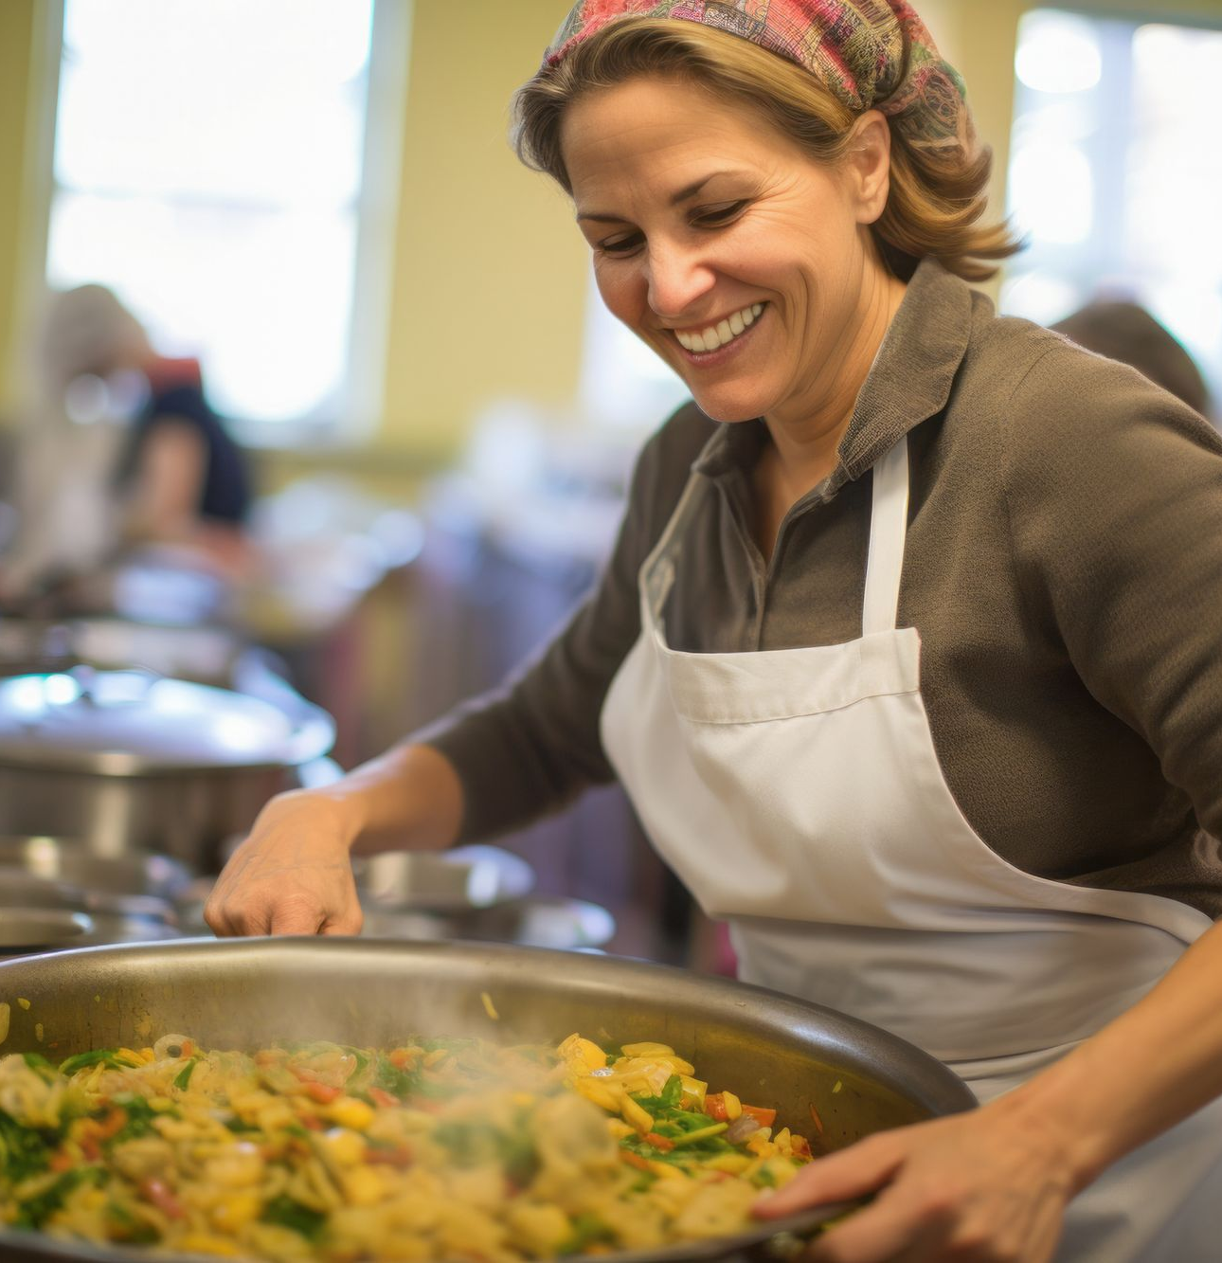
Flervalsfrågor
5. Varför är det viktigt att dokumentera fall av diskriminering eller trakasserier?
a) För att informera dina kollegor
b) Att tillhandahålla bevis för att stödja dina påståenden
c) Att skriva ett blogginlägg
d) Att lämna in en stämningsansökan

Slide 34
Flervalssvar
5. Varför är det viktigt att dokumentera fall av diskriminering eller trakasserier?
Svar: b) För att ge bevis för dina påståenden

Slide 35
03
Stödjande nätverk

Slide 36
Stödjande nätverk
Att vara en del av ett nätverk kan hjälpa dig att komma ihåg att du inte är ensam och att det finns resurser som kan stödja dig. Du kan kontakta lokala organisationer och organisationer på nätet samt personer utanför din arbetsplats för att få ett perspektiv utifrån.
Du kan gå med i nätverk som European Network of Migrant Women (ENoMW) för att stärka dina rättigheter. Nätverket syftar till att stärka dig genom opinionsbildning, nätverksarbete och kapacitetsuppbyggnad. Klicka och ta en titt på ENoMW:s webbplats.
Om du behöver stödtjänster, till exempel en hjälplinje, rådgivning och rättshjälp, kan du kontakta nätverket Women Against Violence Europe (WAVE).WAVE Network Website

Slide 37
Stödjande nätverk
Dessutom hittar du nedan en lista över nätverk som du kan kontakta,
Frankrike Fédération Nationale Solidarité Femmes (FNSF): Denna organisation samordnar ett nätverk av skyddade boenden och stödtjänster för kvinnor som utsatts för våld. Besök FNSF
Nederländerna Mama Cash: Ger finansiering och stöd till feministiska grupper och kvinnorättsgrupper som arbetar med frågor som könsrelaterat våld och diskriminering. Besök Mama Cash

Slide 38
Stödjande nätverk
Sverige
Jämställdhetsmyndigheten i Sverige: Främjar jämställdhet inom alla samhällsområden och ser till att ett jämställdhetsperspektiv förs in i beslutsfattandet. Jämställdhetsmyndighetens webbplats
Irland
Irlands nationella kvinnoråd (NWC): Genomför kampanjer för att öka medvetenheten och bekämpa sexism, inklusive riktade sexistiska och rasistiska attacker mot kvinnor i det offentliga livet. NWC:s webbplats
Immigrant Council of Ireland: Tillhandahåller juridiska tjänster och leder integrations- och policykampanjer till förmån för invandrarkvinnor som utsatts för människohandel, inklusive de som utnyttjas i sexindustrin eller genom tvångsäktenskap. Immigrant Council of Irelands webbplats

Slide 39
Tack så mycket
www.3kitchens.eu

